Slide 1
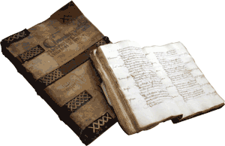
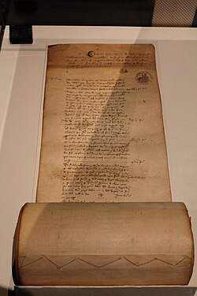
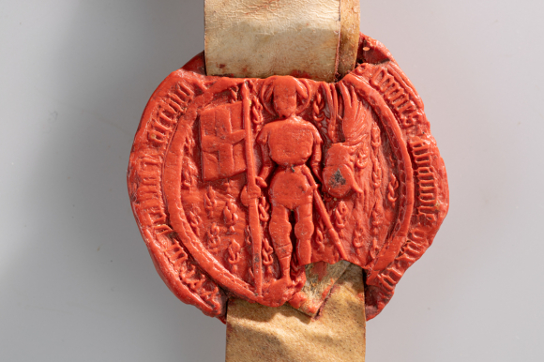
La Construction Administrative de La Principauté Savoyarde (XIe-XIVe siècle)

Slide 2
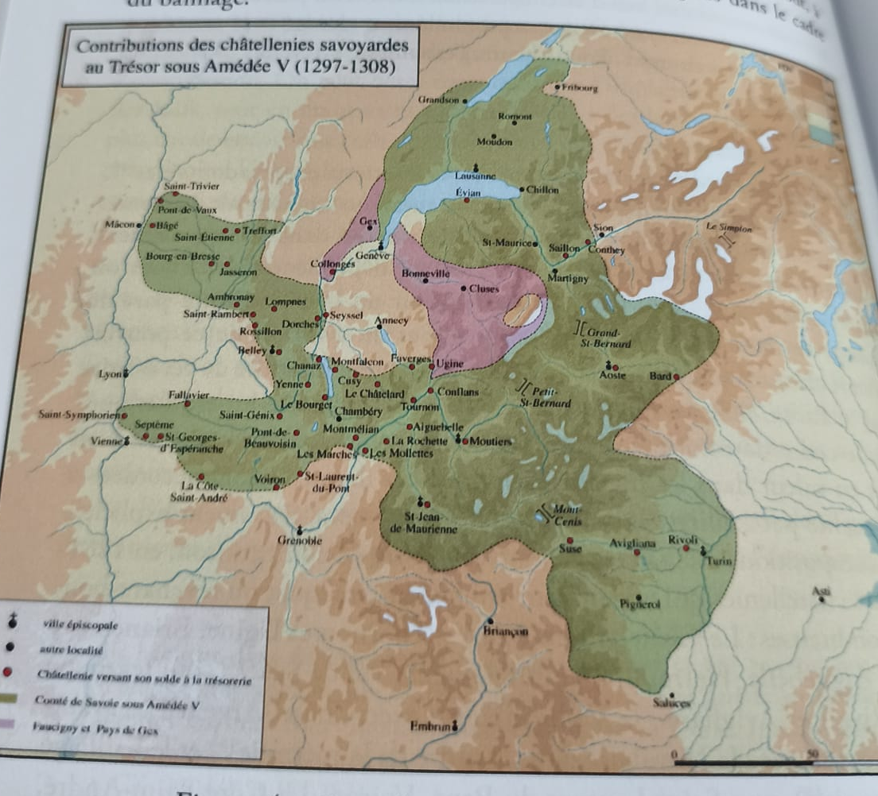
In principio erat castrum
En Savoie comme en Dauphiné, le pouvoir comtal s’est construit sur un réseau castral
Cela signifie que le château n’est pas seulement un centre militaire, mais aussi un centre administratif

Slide 3
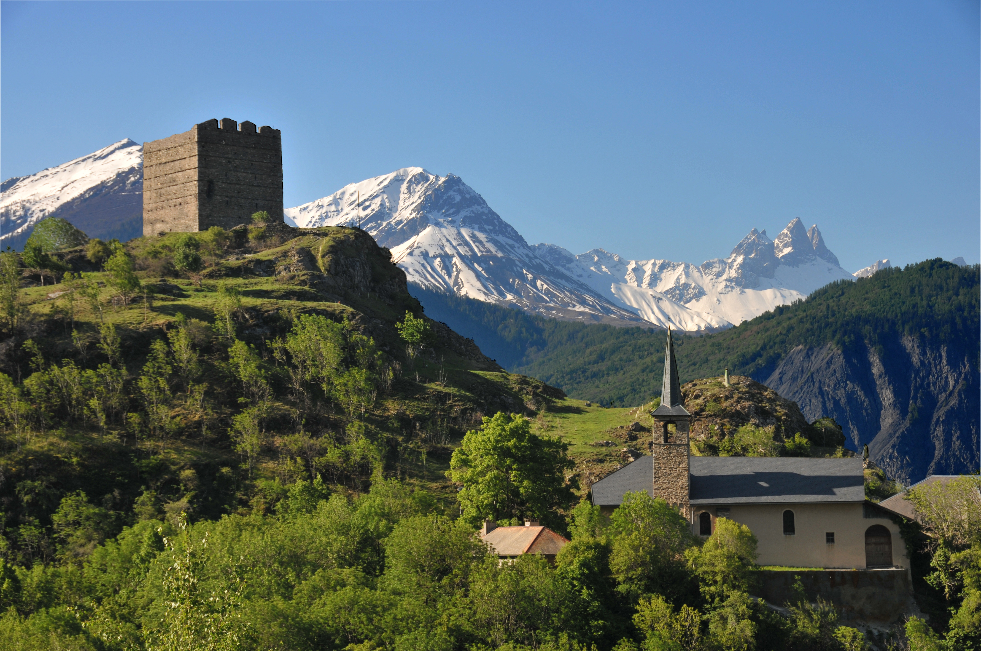
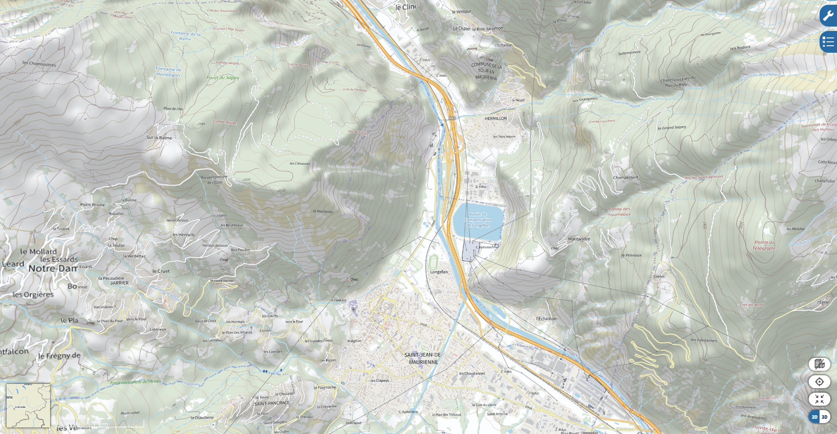
La MAURIENNE : Le Châtel à Hermillon
Le Châtel

Slide 4
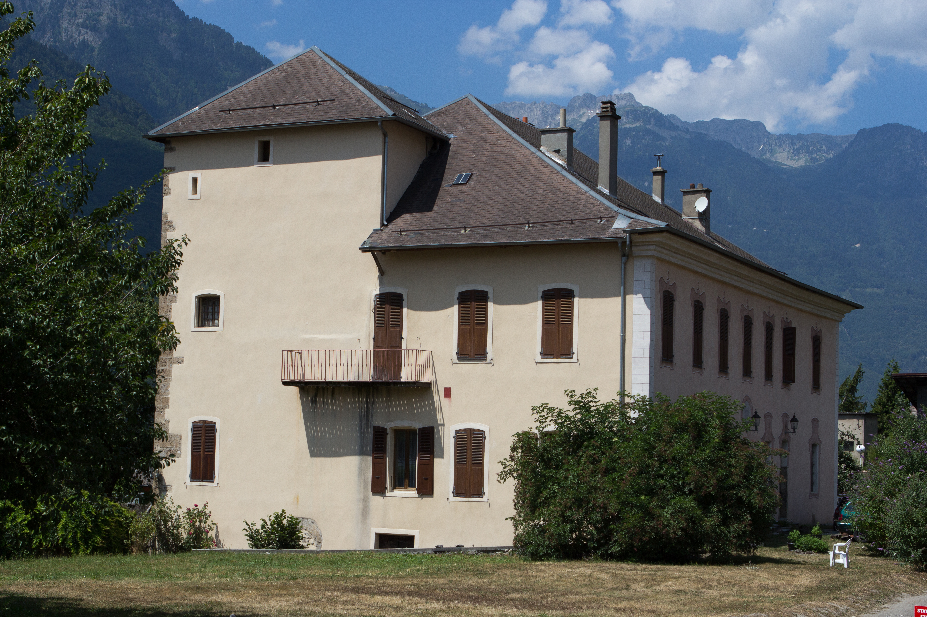
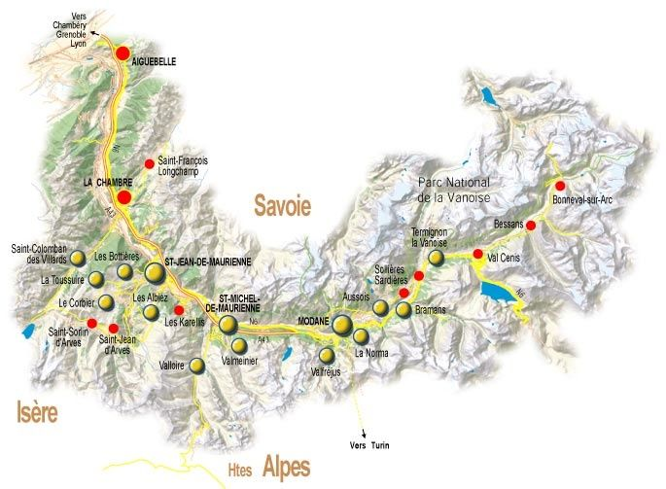
ANNées 1280 : transfert du siège de La Châtellenie à La Chambre

Slide 5
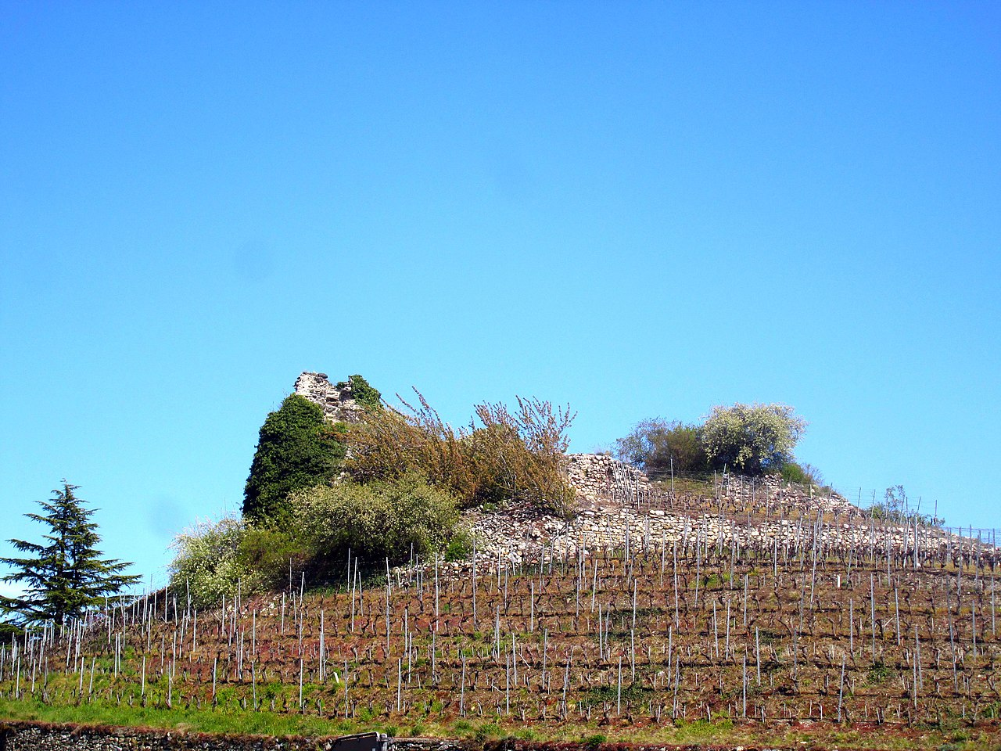
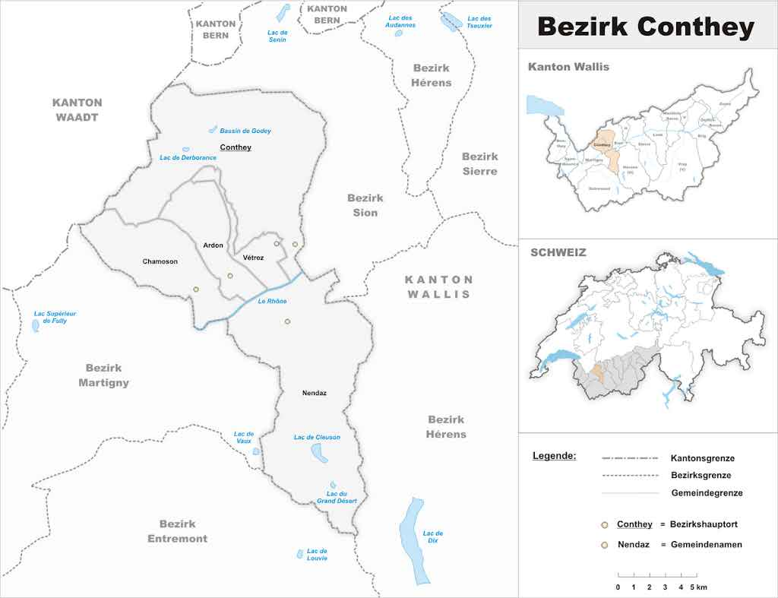
Conthey face à Sion
Conthey

Slide 6
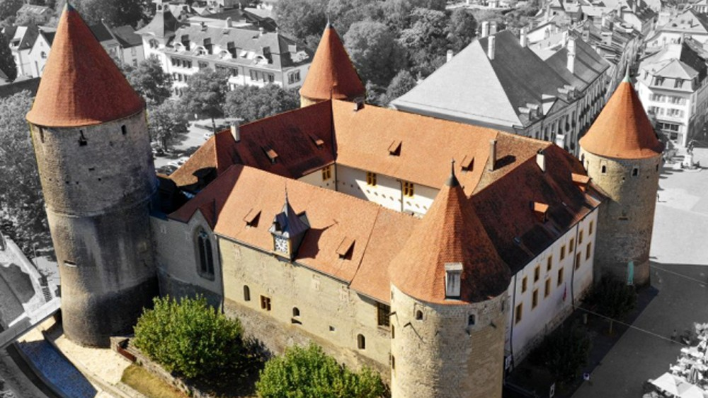
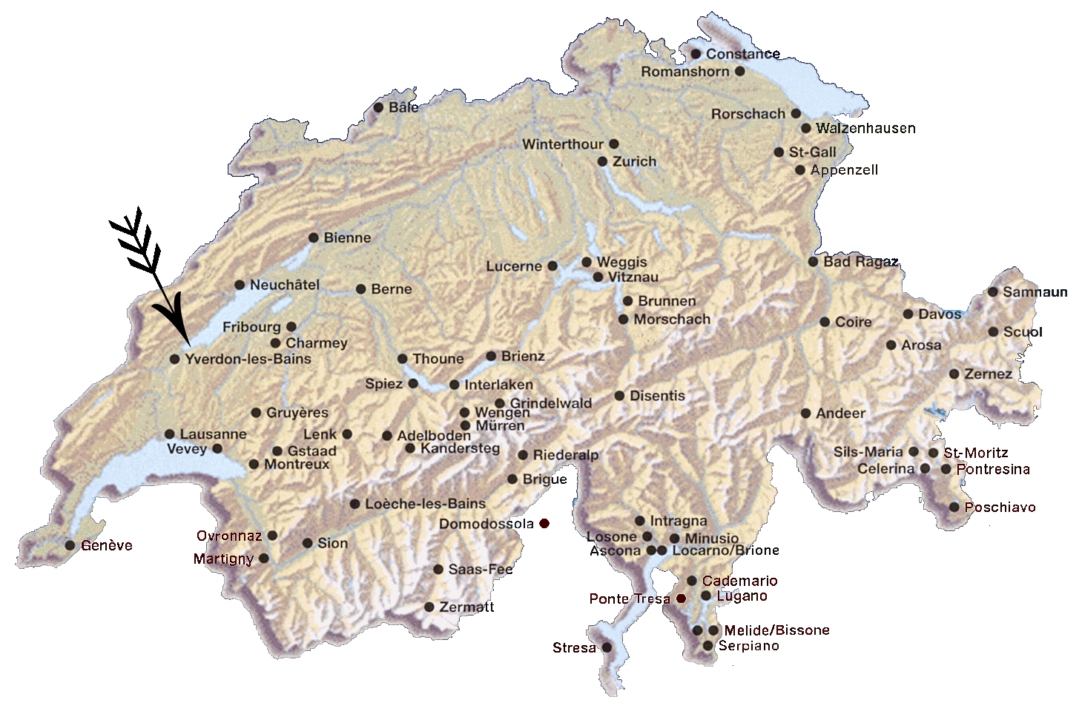
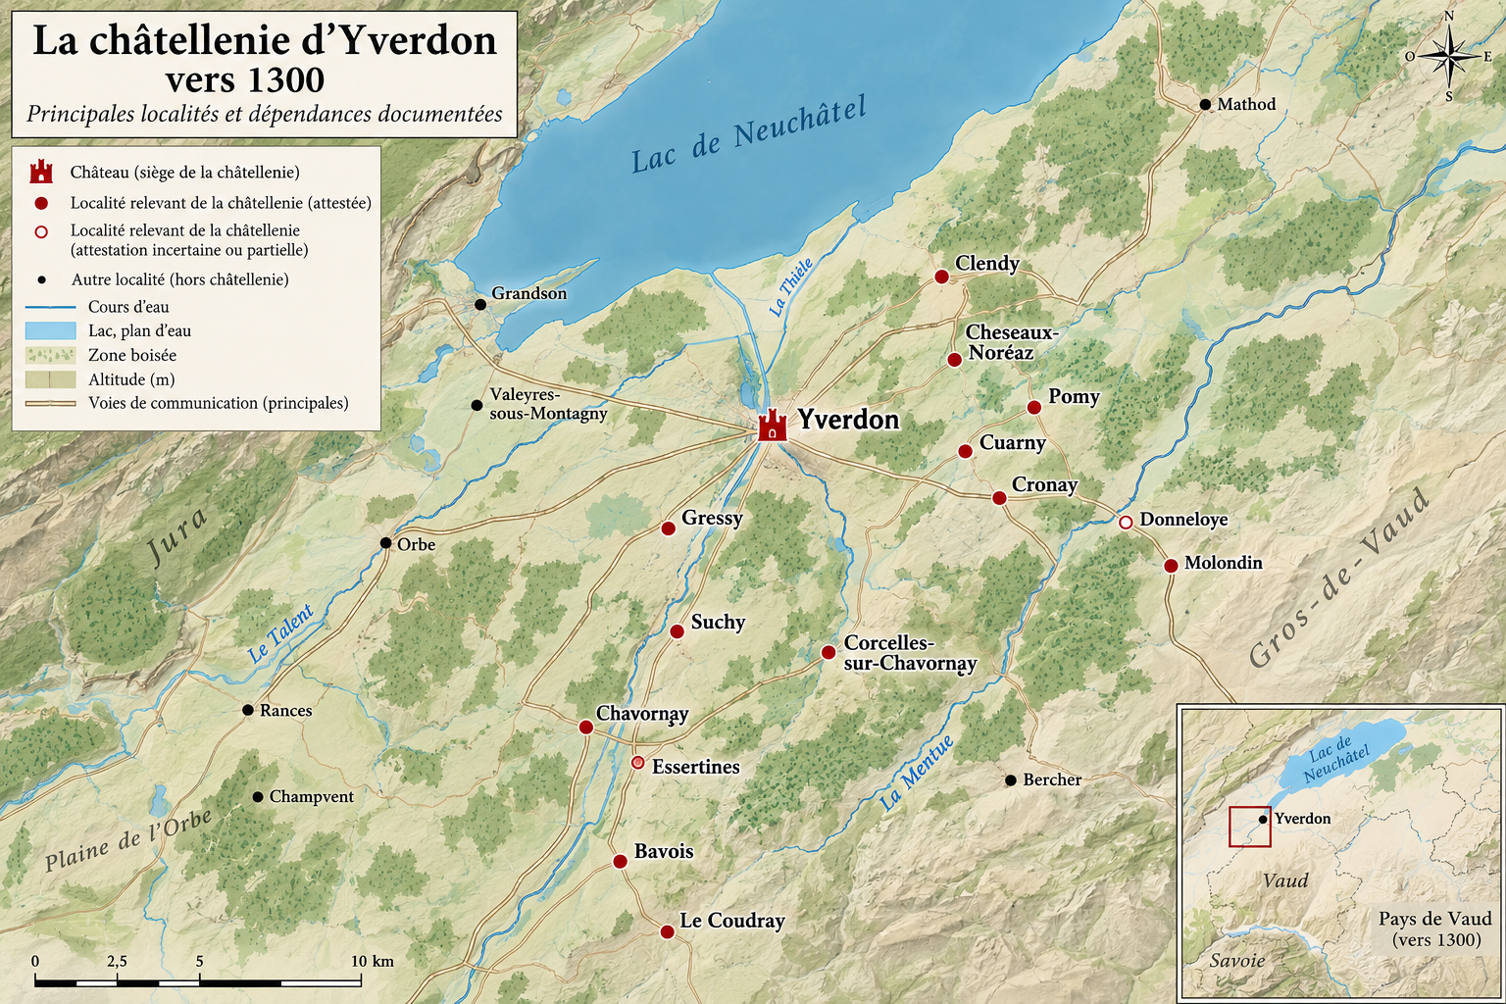
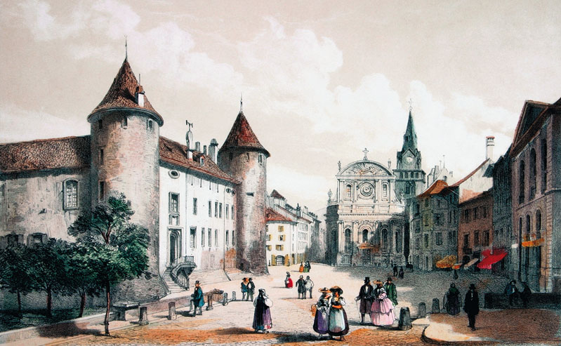
Des fonctions de contrôle du Territoire : L’exemple d’Yverdon
Vers 1310

Slide 7
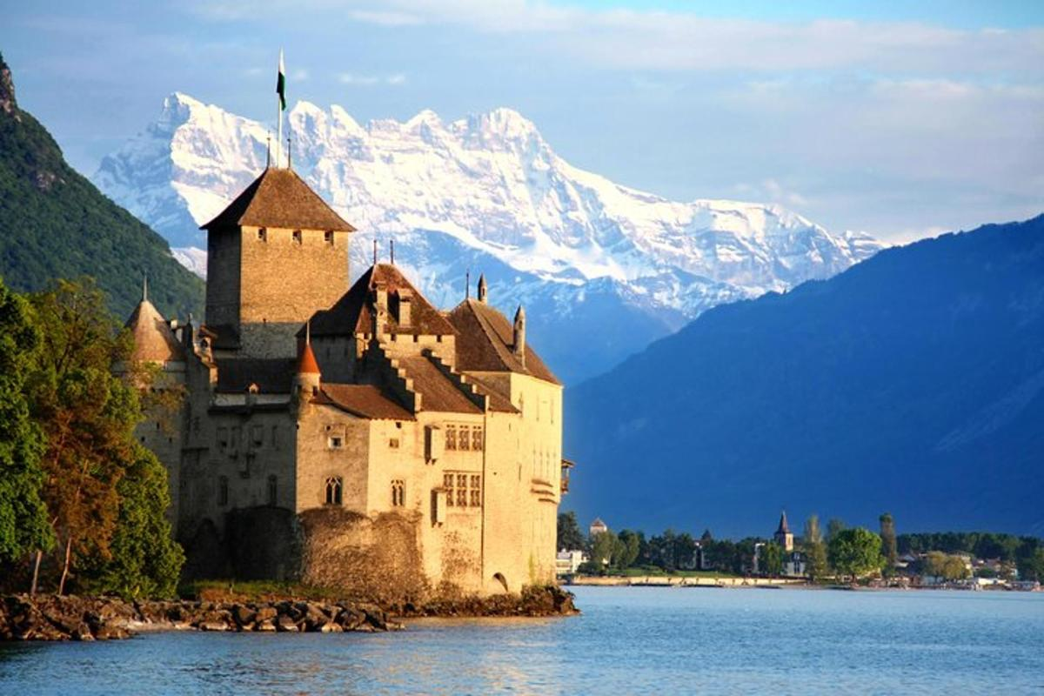
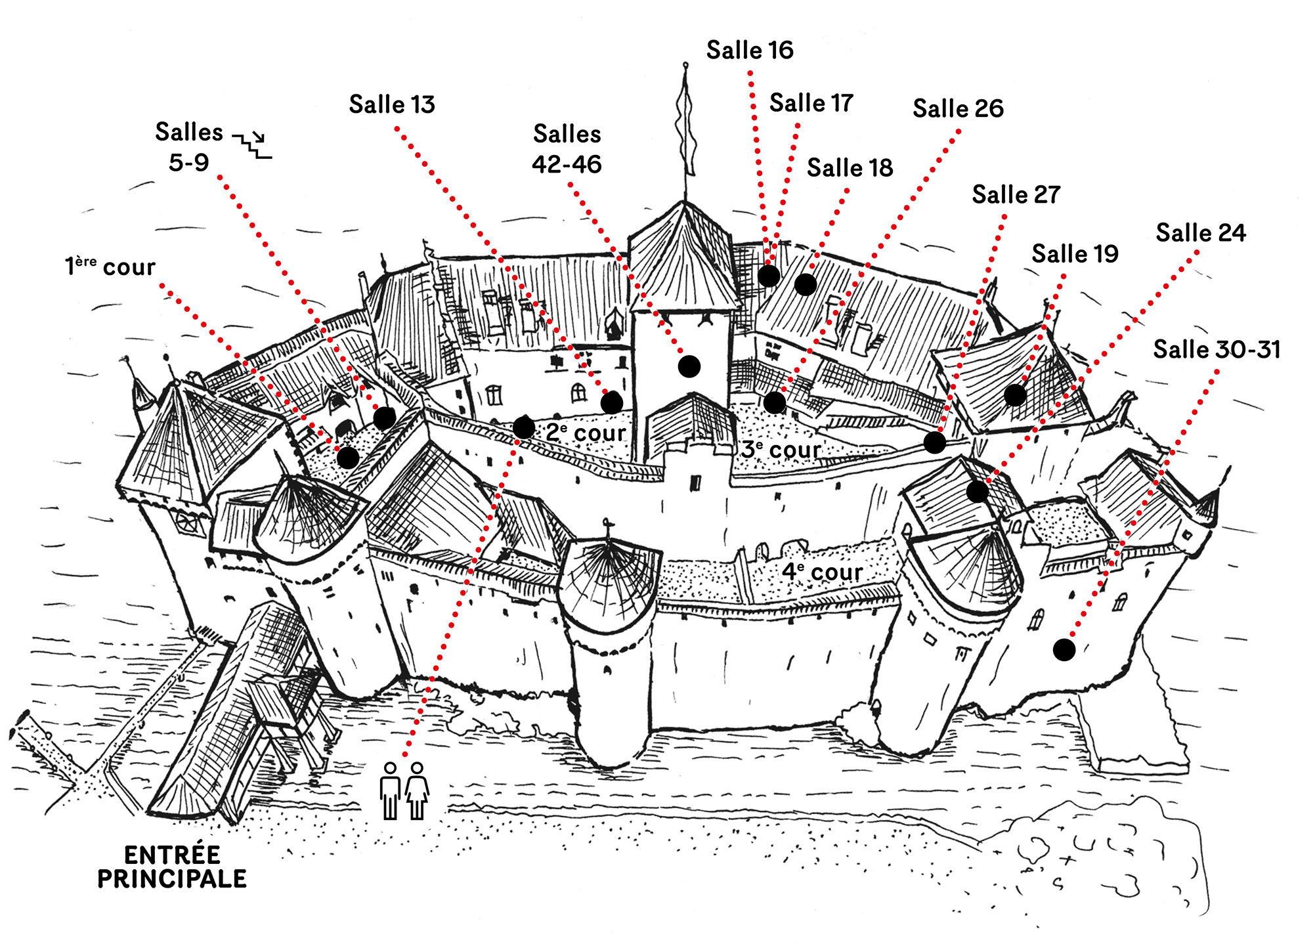
Les Grands châteaux princiers
Chillon

Slide 8

Les Châtelains DES PRINCES
Apparition des châtelains au XIIIe siècle
Le châtelain est un officier soldé (1422 : 700 florins pp à Verceil, 200 à Conthey, 50 à Moudon)
Une fonction militaire (fortification, soldats, ost et corvées…)
Une fonction seigneuriale (justice, contrôle des métralies…)

Slide 9
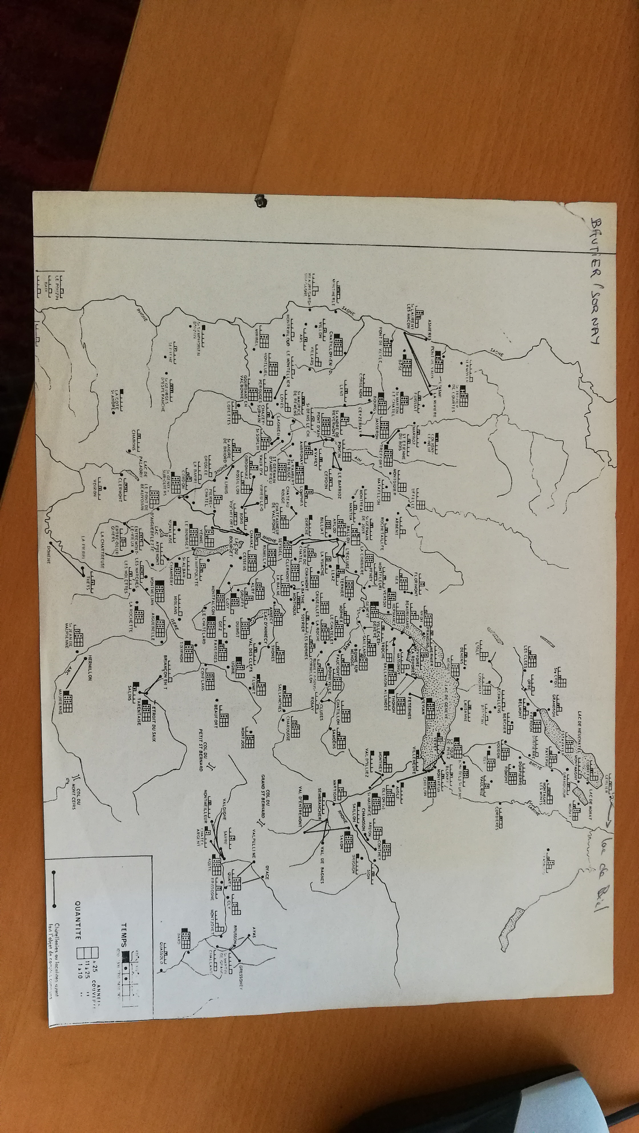
Le Réseau de Châtellenies
Les baillis

Slide 10
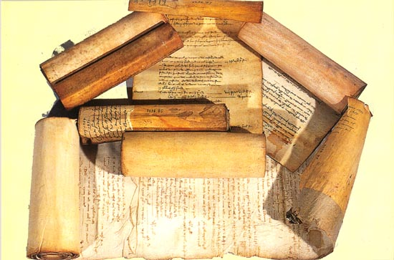
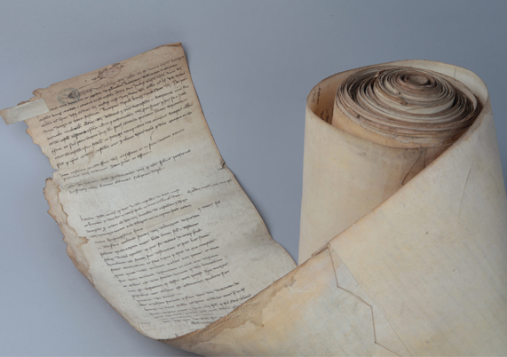
UNE AVANCée Décisive : les comptes de Châtellenie
Premier compte : 1257-1258

Slide 11
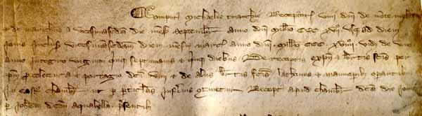
L’organisation des comptes de Châtellenies
Une comptabilité double
→ Les dépenses (librate) avec justificatifs (cf. comptes particuliers), dans lesquels on trouve les soldes, les opera castri, les rentes constituées
→ Les recettes (recepte) vérifiées par rapport aux extentes et reconnaissances (droits des métralies, amendes etc.)

Slide 12
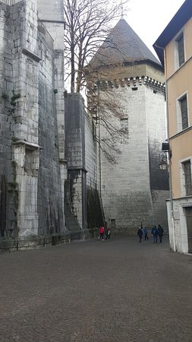
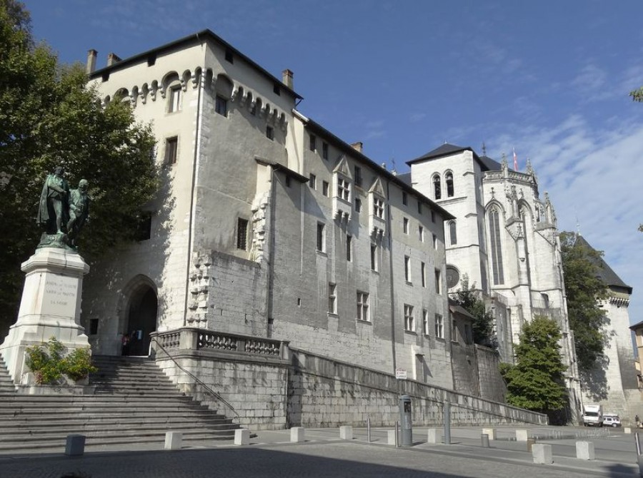
LA CONSTRUCTION D’UNE ADMINiSTRATION CENTRALE
La naissance de la chambre des comptes
→ Dans la seconde moitié du XIIIe siècle, les clercs des comptes se déplacent auprès des châtelains
→ En 1295, le comte achète le château de Chambéry et ses clercs commencent à s’y installer
→ En 1351, premiers statuts (maîtres des comptes, clercs des comptes, archives etc.)
Chambre des comptes
Tour de la Trésorerie

Slide 13
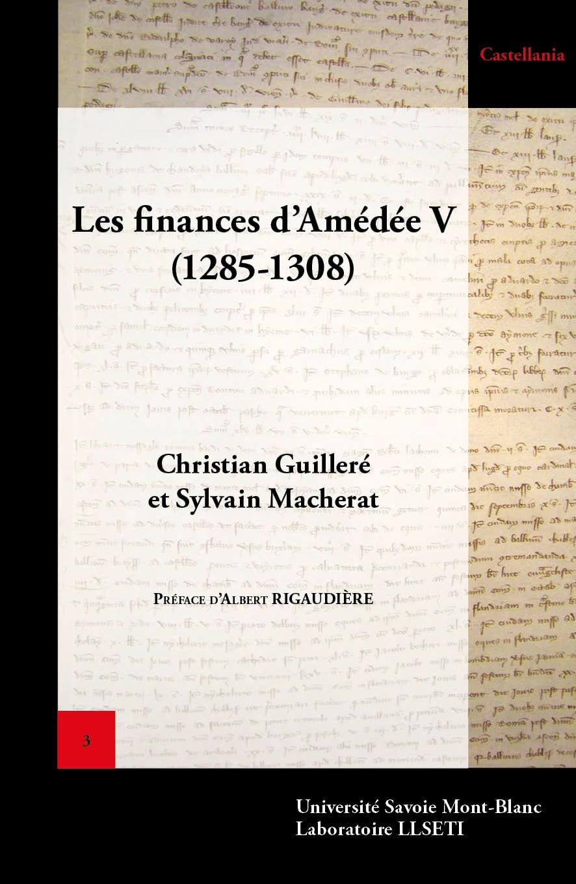
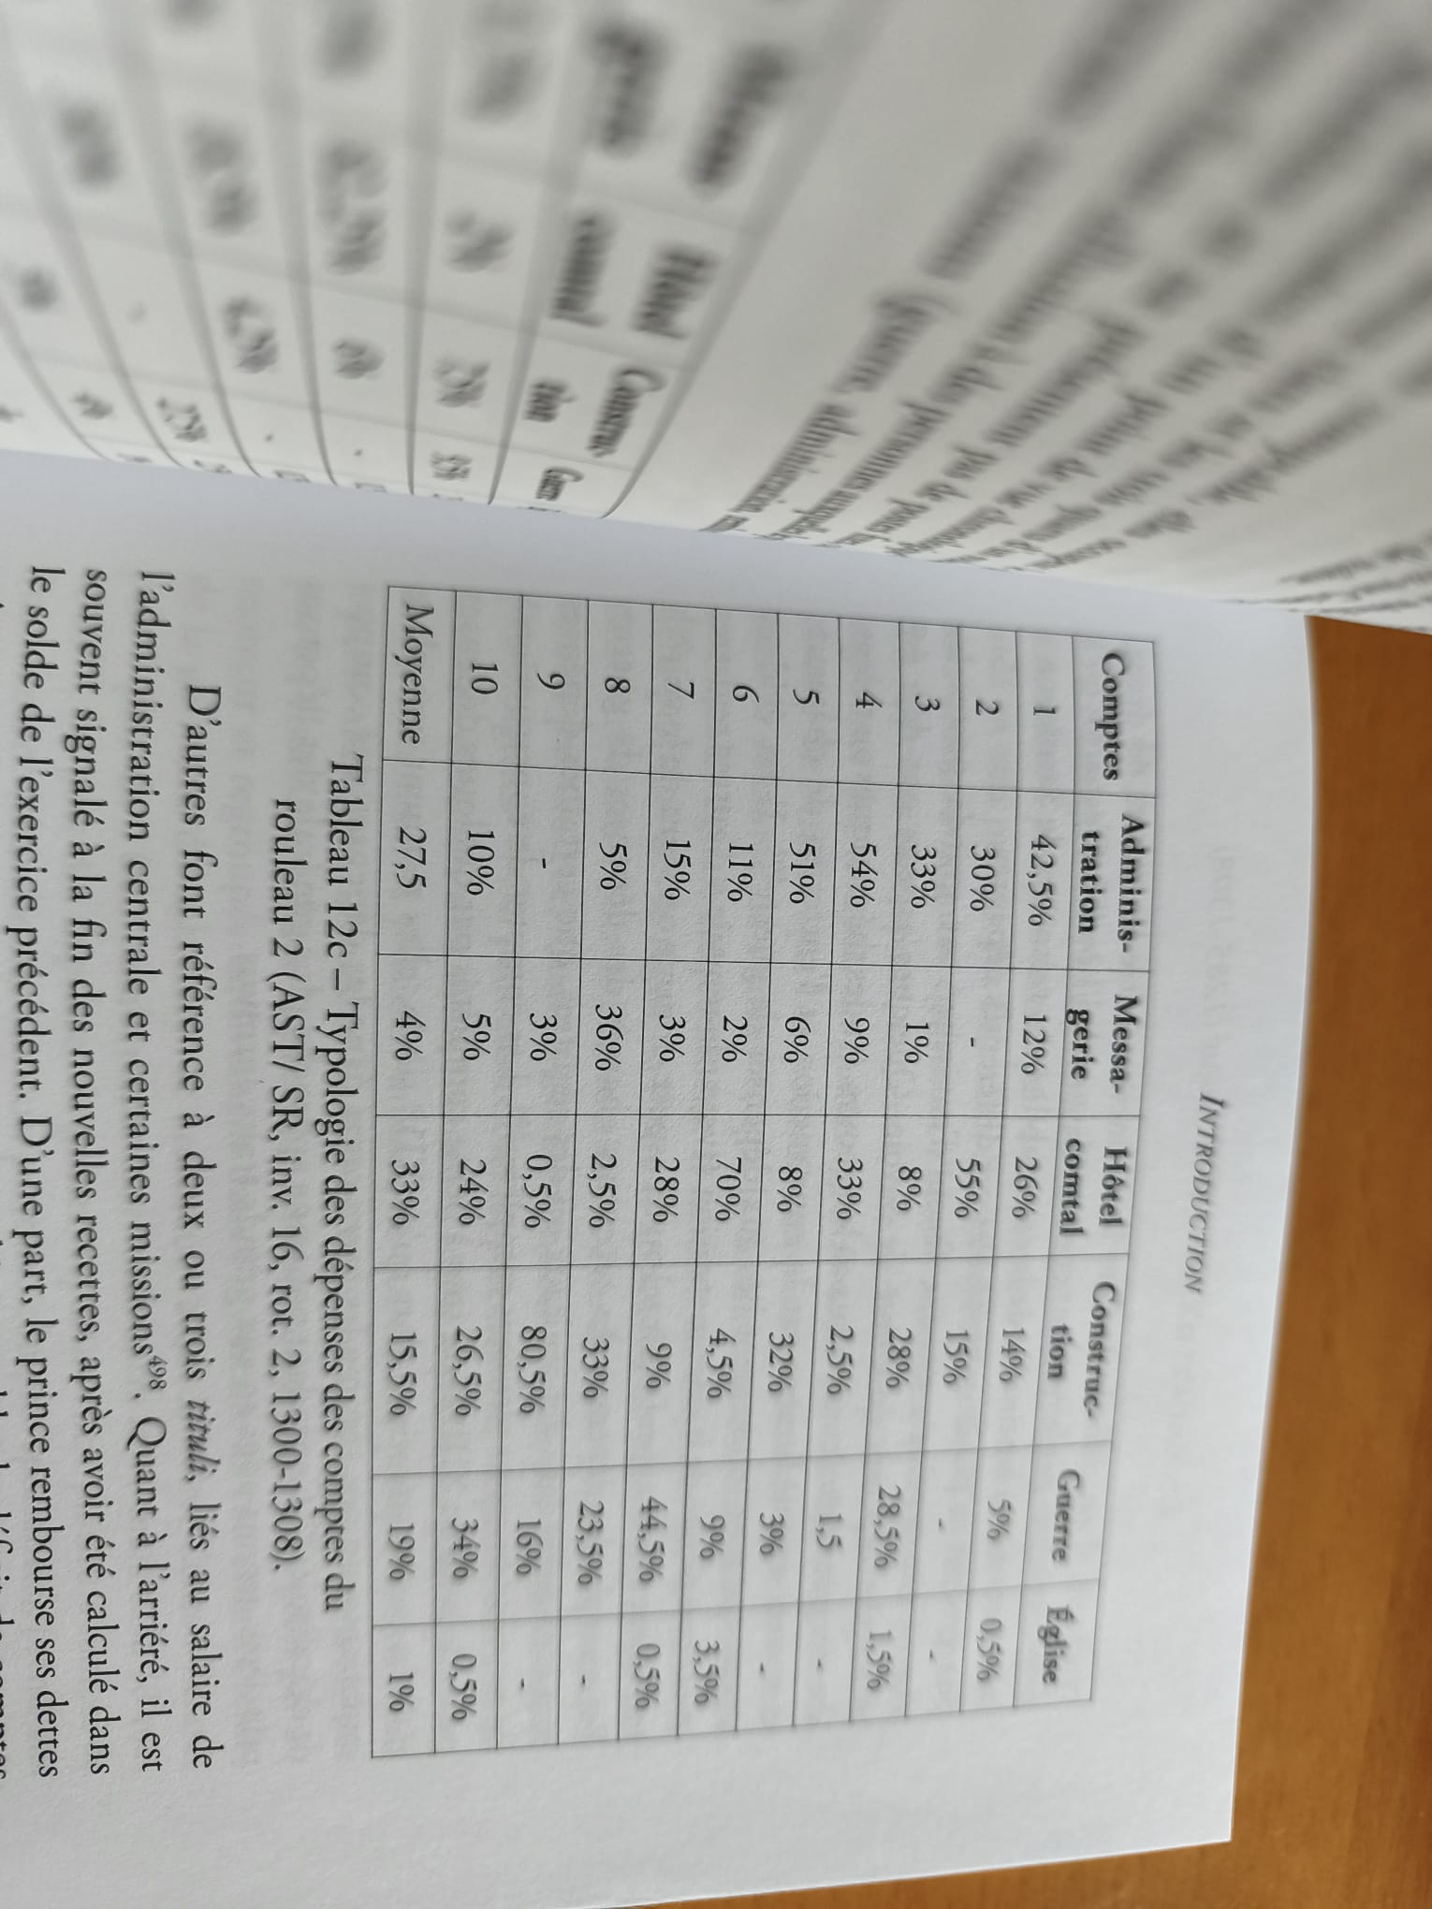

La Mise en place De La Trésorerie générale
Fin XIIIe siècle, apparition des comptes des receveurs
Recettes :
Seigneuriage
Péage
Chancellerie
Justice
Prêteurs juifs et lombards
Domaine

Slide 14
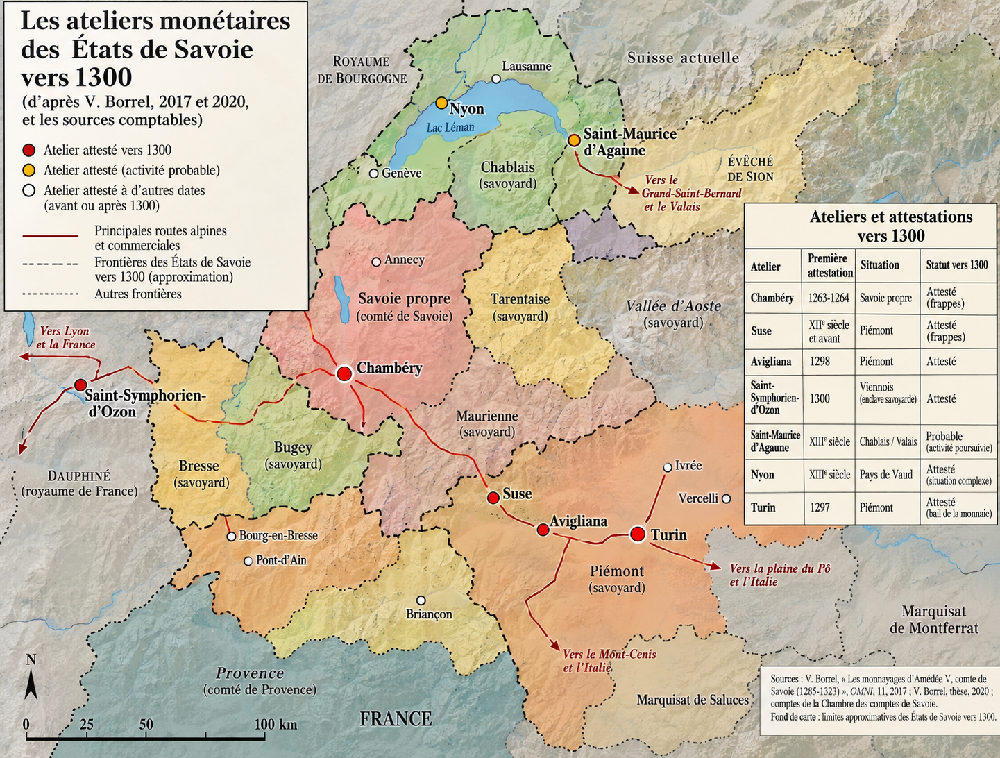
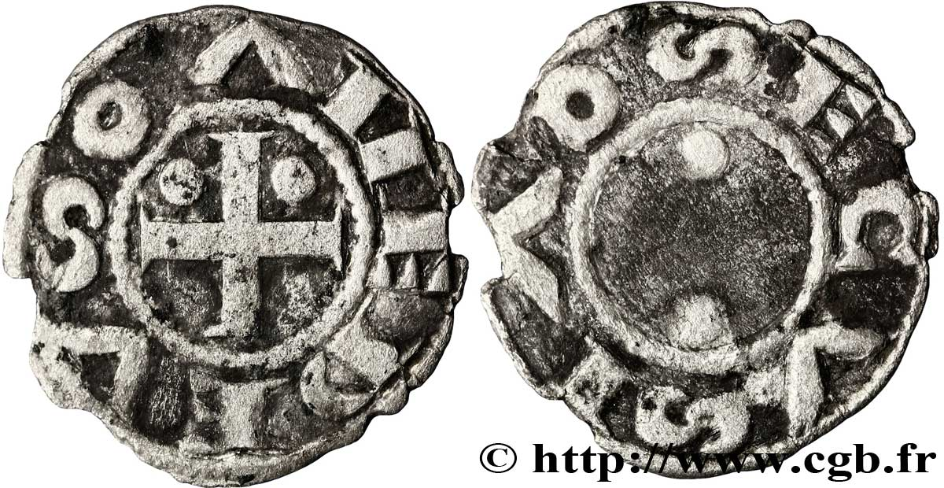
Les ateliers monétaires
Denier de Suse : Amedeus/Secusia

Slide 15
Les comptes des Hôtels
Hôtel du comte
Enregistrent les dépenses liées au prince et à son déplacement :
alimentation et cuisine ;
vin, épices, cire ;
vêtements et tissus ;
entretien de la maison ;
chevaux et écuries ;
rémunération des officiers et domestiques ;
voyages et logements ;
présents ;
missions confiées aux serviteurs du prince ;
dépenses diplomatiques ;
certaines dépenses militaires ;
dépenses liées aux cérémonies et à la représentation princière.
Hôtel de la comtesse
Hôtel de l’héritier

Slide 16
Le CONSEIL du comte
La curia comitis
L’essor judiciaire de la cour
1329 : installation du conseil résident à Chambéry
Présence de juges spécialisés dans les châtellenies

Slide 17
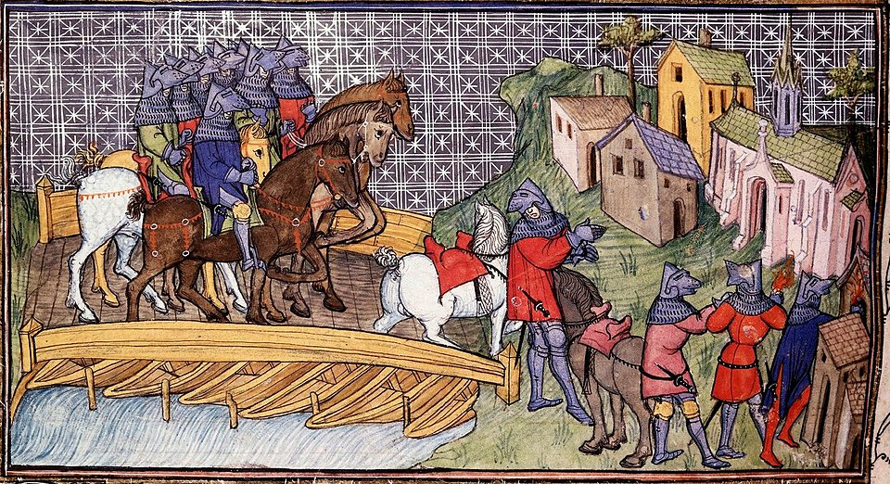
La création d’une armée professionnelle
Age féodal : la force militaire repose sur le service militaire, dû par les vassaux, mais aussi sur le service universel des clients, qui sont levés dans chaque ville ou chaque châtellenie.
Vers 1300, passage à l’âge des guerres étatiques : il faut recruter des troupes de plus en plus professionnalisées et chères, dont la durée d’engagement est désormais longue

Slide 18
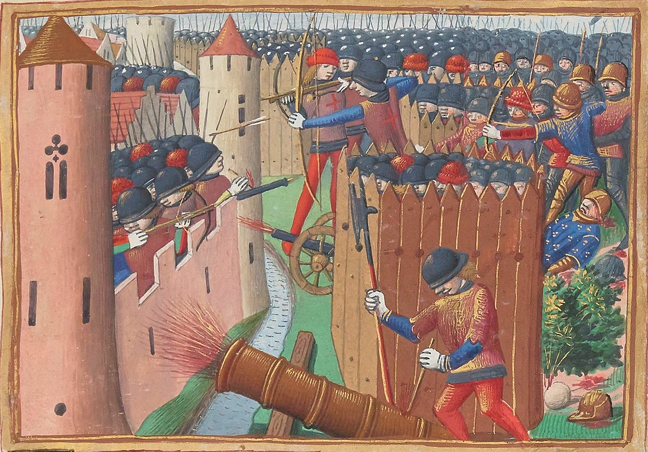
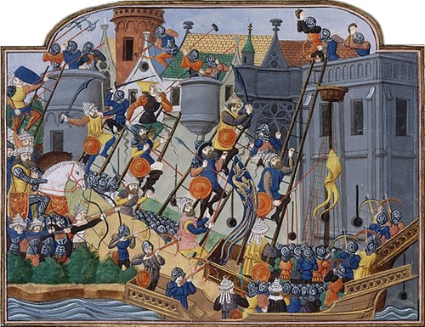
L’essor de l’artillerie

Slide 19


L’essor des institutions militaires
L’essor d’une administration propre (trésorier de guerre, maréchal, maître de l’artillerie etc.)
Des institutions spécifiques (les montres, le restor etc.)
Une petite puissance (fin XIVe s. : 2000 cavaliers)

Slide 20

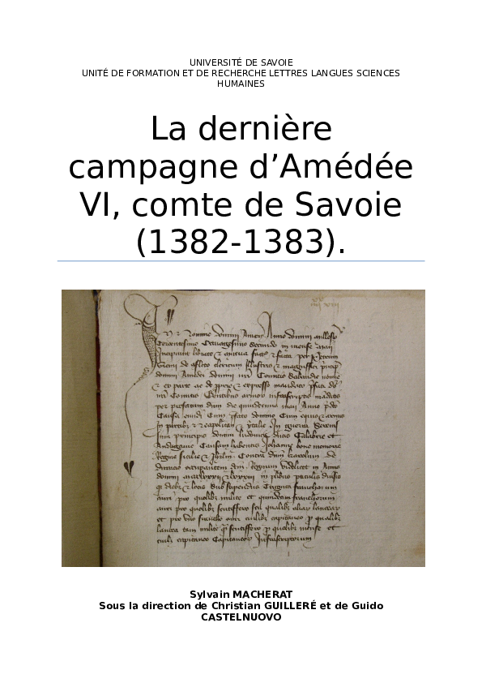
La comptabilité des expéditions militaires

Slide 21
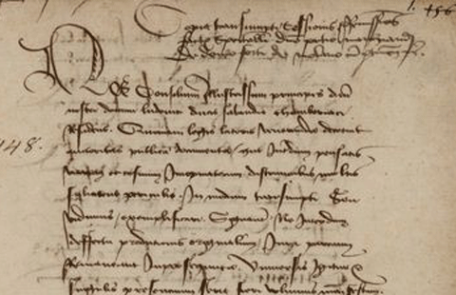
La BUREAUCRATISATION DE L’ETAT SAVOYARD
La multiplication des institutions et des offices (hôtel, notaires-secrétaires, juges, péagiers etc.)
La naissance des écritures princières
L’essor de la chancellerie et les protocolles
Protocolle

Slide 22
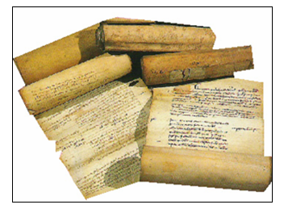
La Multiplication des comptes
Les comptes de l’hôtel
Les comptes des trésoriers généraux
Les comptes du sceau
Les comptes des trésoriers de guerre
Les comptes des expéditions
Les comptes des péages

Slide 23
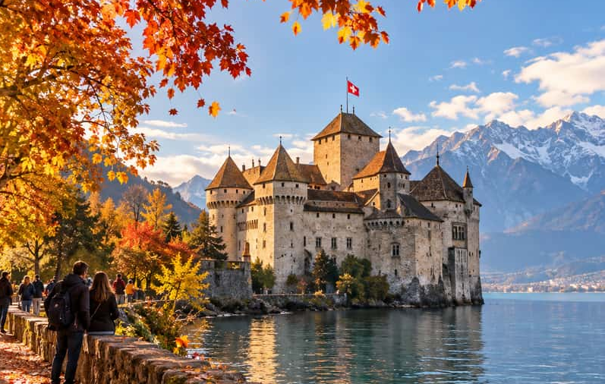
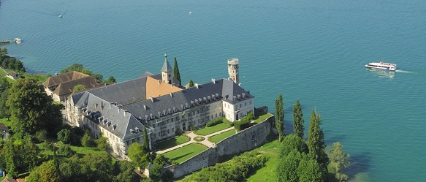
Des écritures longtemps dispersées
Les Savoie semblent aussi utiliser au XIIIe s. leur nécropole d’Hautecombe comme lieu de dépôt de leurs chartes.

Slide 24
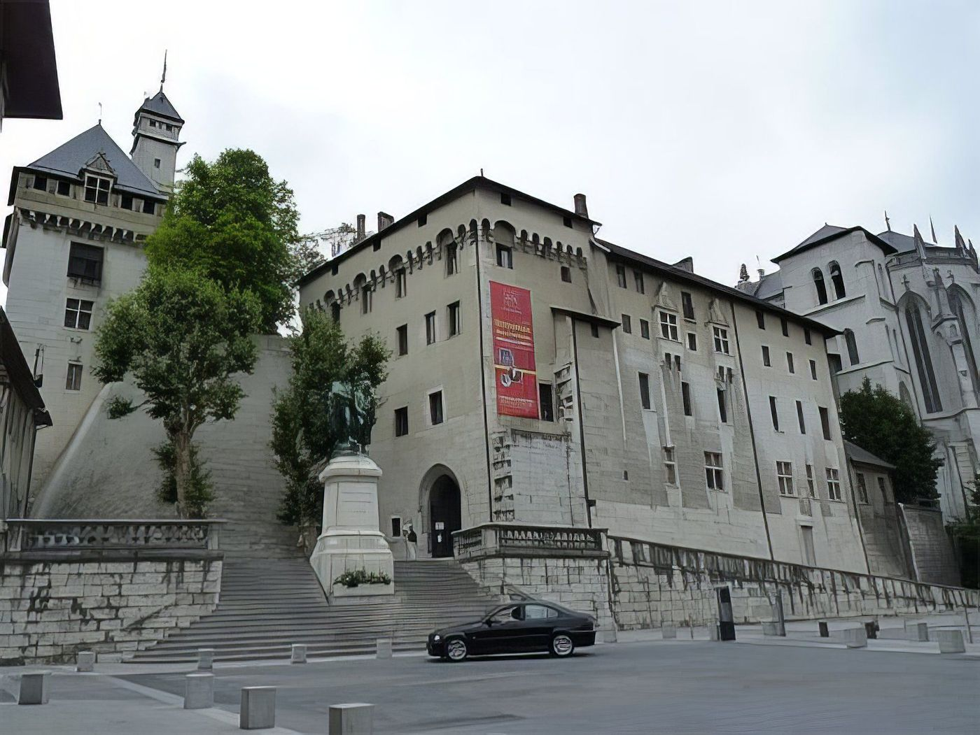
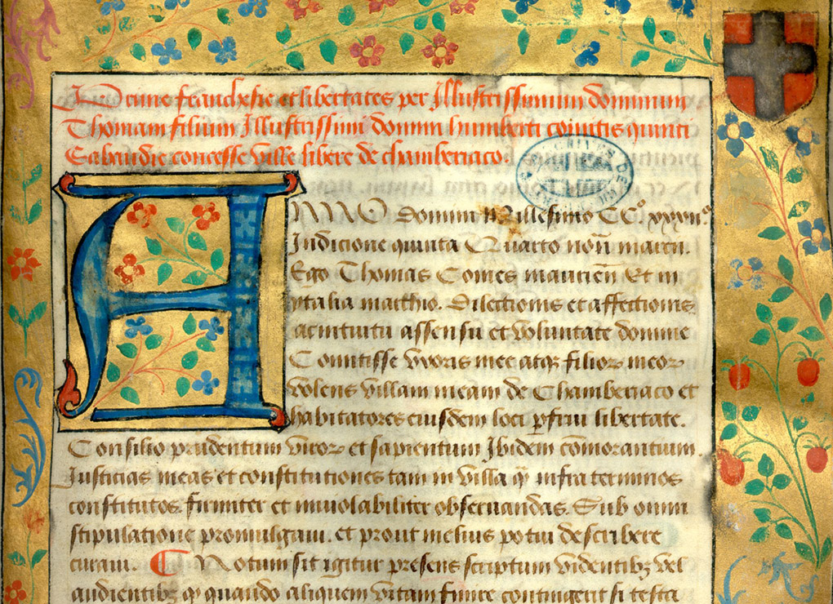
Genèse d’une capitale
Charte de franchise de Chambéry (1232)
Acquisition du château (1295)

Slide 25
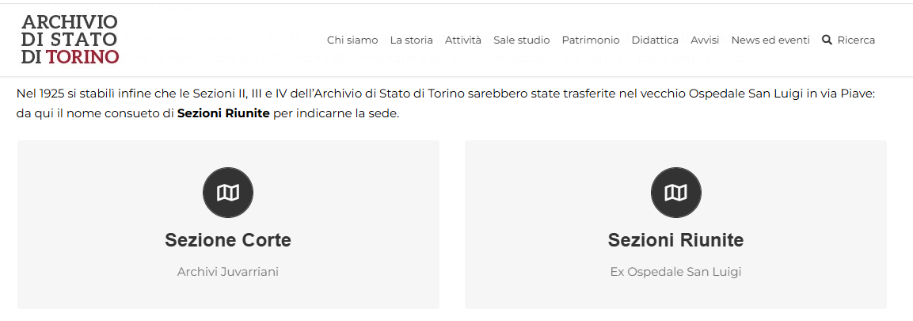
La constitution du trésor des charts
A côté des archives comtales se met en place un trésor des chartes au XIVe s.
1397 : projet de le transférer à Bourg-en-Bresse, mais protestation de la ville de Chambéry
Début XVe s. inventaire Balay

Slide 26
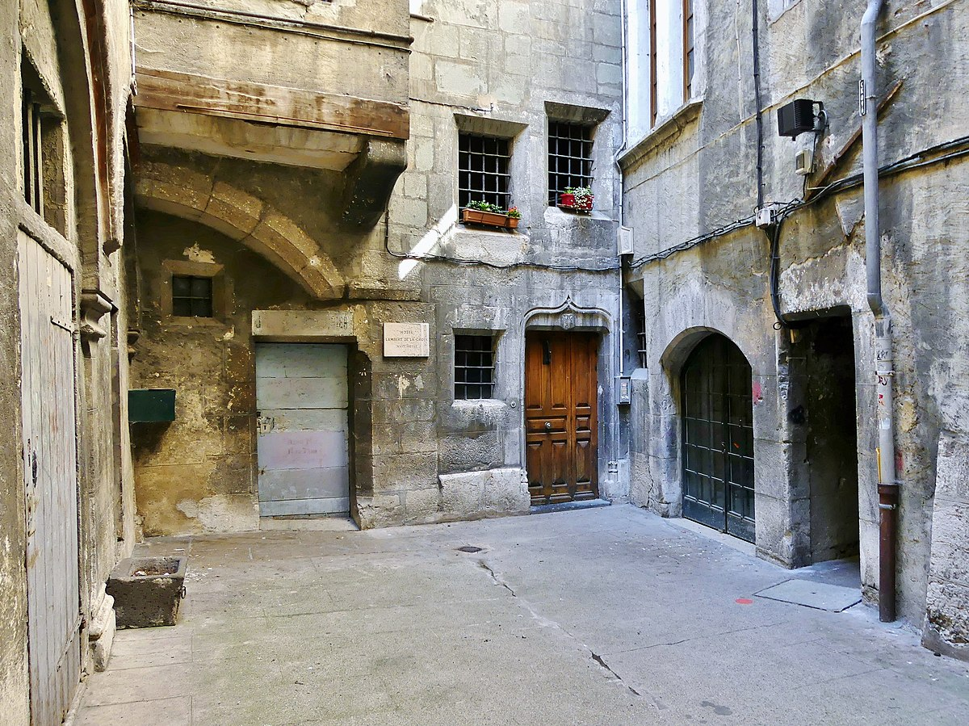
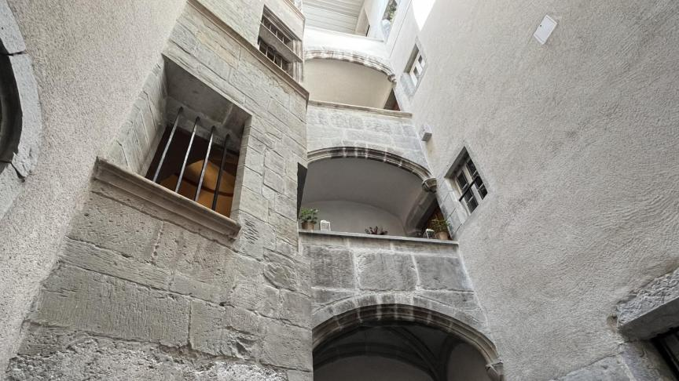
Chambéry et la création d’une société de cour
Hôtel Dieulefis
Hôtel Lambert de la Croix

Slide 27
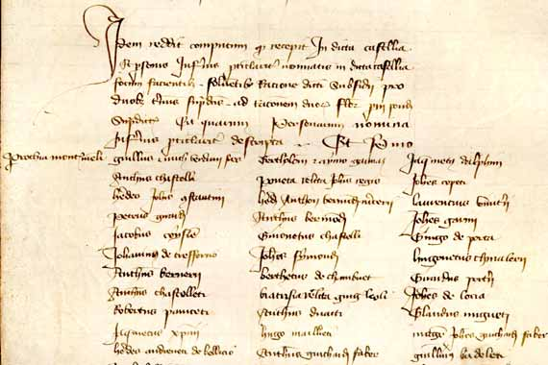
NAISSANCE DE L’IMPôT
1313 : premier « subside »
La naissance du « parlement général » ou des « Trois Etats »
Compte de subside

Slide 28
Conclusion
Le processus d’étatisation transforme en profondeur le territoire avec un maillage territorial serré
Il crée aussi une nouvelle société politique, en particulier en créant une aristocratie de service
Il engendre une documentation nouvelle et systématique, qui modifie beaucoup le travail des historiens

